Slide 1
ABOUT FLEXBOX
by Rostyslav Synenko
Notes:
CSS flexbox — це CSS3 веб модуль. Flex дозволяє автоматично організовувати відповідні елементи в контейнері залежно від розміру екрана (або пристрою) та дає змогу використовувати більш ефективний спосіб верстки, вирівнювання й розподілу вільного місця між елементами у контейнері, навіть коли їх розмір невідомий і/або динамічний.
Однією з найважливіших особливостей flexbox є його здатність формуватися на основі його середовища перегляду. Контейнери Flex можна регулювати за розміром, (як збільшувати, так і зменшувати) щоб уникнути надмірної монополізації простору. Можна не лише задати напрямок потоку флексу на рівні стилю, наприклад вправо, вліво, вгору або вниз; окремі елементи в такому контейнері також можуть бути автоматично перевпорядковані та перебудовані відповідно до наявного макета.

Slide 2
WHY FLEXBOX · Semantic · Responsive · Vertical align · Order
Notes:
Довгий час єдиними надійними інструментами CSS верстки були такі способи як Float (обтікання) і позиціонування.
З їх допомогою складно або неможливо досягти наступних простих вимог до макету:
Вертикального вирівнювання блоку всередині батька.
Оформлення всіх дітей контейнера так, щоб вони розподілили між собою доступну ширину / висоту, незалежно від того, скільки ширини / висоти доступно.
Зробити все колонки в макеті однакової висоти, навіть якщо наповнення в них по-різному.
Як ви побачите в наступних розділах, flexbox значно полегшує роботу з макетами.

Slide 3
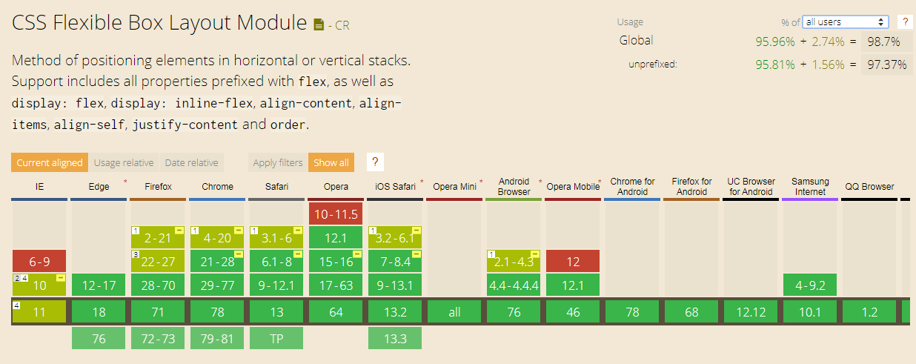
.

Slide 4
Terminology · Flex container · Flex items · Main axis / Cross axis · Start / end

Slide 5
Flex container To start with, we need to select which elements are to be laid out as flexible boxes. To do this, we set a special value of display on the parent element of the elements you want to affect.
display: flex | inline-flex;

Slide 6
Flex items Items in a flex container are, by default, flex items
display: flex | inline-flex;
Flex item
Flex item
Flex item

Slide 7
Example
display: block;
1
2
3
4

Slide 8
Example
display: flex;
1
2
3
4
2
display: inline-flex;
1
3
2
3
4
4

Slide 9
Main axis / cross axis
main start
main axis
main end
cross start
Flex container
cross axis
Flex item
Flex item
Flex item
cross end
Notes:
Головна вісь (main axis) проходить в тому напрямку, уздовж якого розташовані Flex елементи (наприклад, в рядок зліва направо або уздовж колонок вниз.) Початок і кінець цієї осі називаються main start і main end.
Поперечна вісь (Сross axis) проходить перпендикулярно Flex елементам. Початок і кінець цієї осі називаються cross start and cross end.

Slide 10
Columns or rows? Flex direction
1
2
3
4
flex-direction: row;
1
flex-direction: column;
2
3
4
Notes:
У Flexbox є властивість під назвою flex-direction, яке визначає напрямок головної осі (в якому напрямку розташовуються flexbox діти) - за замовчуванням йому присвоюється значення row, тобто розташовувати дочірні елементи в ряд зліва направо (для більшості мов) або справа наліво (для арабських мов).

Slide 11
row-reverse / column-reverse
flex-direction: row-reverse;
4
3
2
1
4
flex-direction: column-reverse;
3
2
1

Slide 12
Flex container properties · align-items · align-content · flex-direction · flex-wrap · justify-content · flex-flow (shorthand for flex-direction and flex-wrap)

Slide 13
Flex items properties · align-self · flex-basis · flex-grow · flex-shrink · flex(shorthand for flex-grow, flex-shrink, flex-basis) · order

Slide 14
Horizontal and vertical alignment · justify-content · align-items

Slide 15
justify-content · flex-start · flex-end · center · space-between · space-around

Slide 16
justify-content
justify-content: flex-start;
1
2
3
4
justify-content: flex-end;
1
2
3
4
justify-content: center;
1
2
3
4

Slide 17
justify-content
justify-content: space-between;
1
2
3
4
justify-content: space-around;
1
2
3
4

Slide 18
align-items · flex-start · flex-end · center · stretch(default) · baseline
Notes:
align-items контролює, де на поперечної осі знаходяться flex елементи.

Slide 19
align-items
1
2
3
4
align-items: stretch; (default)
1
2
3
4
align-items: flex-start;
Notes:
За замовчуванням стоїть значення stretch, яке розтягує всі flex елементи, щоб заповнити батька уздовж поперечної (cross axis) осі. Якщо у батьків немає фіксованої ширини уздовж поперечної осі, все flex елементи візьмуть довжину найдовшого flex елемента
Також є значення flex-start і flex-end, які вирівнюють всі елементи по початку і кінця поперечної осі відповідно.

Slide 20
align-items
align-items: flex-end;
1
2
3
4
align-items: center;
1
2
3
4
Notes:
Значення center змушує елементи зберігати свої власні розміри, але центрує їх уздовж поперечної осі.

Slide 21
align-self You can override the align-items behavior for individual flex items by applying the align-self property to them.
1
3
4
align-items: flex-start;
2
align-self: flex-end;

Slide 22
Perfect Centering
justify-content: center;
align-items: center;
Notes:
Set both the justify-content and align-items properties to center, and the flex item will be perfectly centered

Slide 23
Wrapping One issue that arises when you have a fixed amount of width or height in your layout is that eventually your flexbox children will overflow their container, breaking the layout
1
2
3
4
5
6
7
Notes:
Проблема може бути в тому, що, якщо у вас фіксована ширина або висота макета, ваші flexbox елементи переповнять контейнер і порушать макет.
Ми бачимо, що дочірні елементи вибиваються зі свого flex-контейнера. Один із способів як це виправити - це додати наступне властивість:

Slide 24
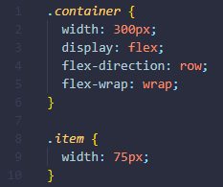
flex-wrap: wrap | nowrap | wrap-reverse;
1
2
3
4
5
6
7
Notes:
Тепер у нас в макеті кілька рядів – всі flex-елементи, які не поміщаються, переносяться на наступний рядок, щоб не було переповнення.

Slide 25
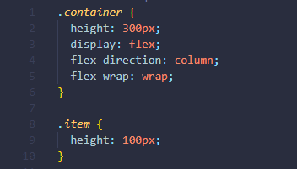
.
1
4
7
2
5
3
6

Slide 26
flex-flow shorthand At this point it is worth noting that a shorthand exists for flex-direction and flex-wrap — flex-flow. So for example, you can replace flex-direction: row; flex-wrap: wrap; with flex-flow: row wrap;

Slide 27
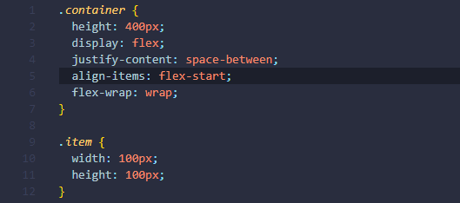
align-item vs align-content

Slide 28
1
2
3
4
5
6
7

Slide 29
align-content It helps to align a flex container's lines within it when there is extra space in the cross-axis, similar to how justify-content aligns individual items within the main-axis. Note, this property has no effect when the flexbox has only a single line.
Notes:
Властивість CSS align-content вирівнює лінії контейнера flex в контейнері flex при наявності додаткового простору на перехресної осі.
Це властивість не має ніякого впливу, якщо у нас тільки один ряд або колонка

Slide 30
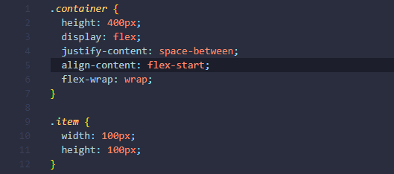
/

Slide 31
1
2
3
4
5
6
7

Slide 32
align-content · flex-start · flex-end · center · space-between · space-around · stretch(default)
Notes:
Значення stretch працює, тільки тоді, коли не вказано висоту дочірнього елемента.

Slide 33
flex-basis sets the initial main size of a flex item (affects the size of elements along the main axis)

Slide 34
flex-grow The flex-grow CSS property sets the flex grow factor of a flex item main size. It specifies how much of the remaining space in the flex container should be assigned to the item (the flex grow factor). The main size is either width or height of the item which is dependent on the flex-direction value.
width: 100px;
flex-grow: 1;
width: 100px;
flex-grow: 2;
width: 100px;
flex-grow: 1;

Slide 35
flex-shrink The exact opposite to flex-grow
width: 100px;
flex-shrink: 1;
width: 100px;
flex-shrink: 2;
width: 100px;
flex-shrink: 0;
width: 100px;
flex-shrink: 1;
1
2
0
1

Slide 36
flex shorthand for flex-grow, flex-shrink, flex-basis (by default 0, 1, auto)
flex: 2 1 300px;
flex: 1 2 300px;
flex: 2 1 300px;
flex: 1 2 300px;

Slide 37
order The order property specifies the order of the flex items. The order value must be a number, default value is 0.
1
2
3
4
Notes:
У Flexbox також є можливість змінювати порядок розташування flex елементів, не впливаючи на вихідний порядок. Це ще одна річ, яку неможливо зробити традиційними методами CSS.

Slide 38

Example
4
3
1
2

Slide 39
Example
4
3
1
2

Slide 40
Links 1. https://developer.mozilla.org/en-US/docs/Learn/CSS/CSS_layout/Flexbox 2. https://css-tricks.com/snippets/css/a-guide-to-flexbox/ 3. https://html5.by/blog/flexbox/ 4. http://flexboxfroggy.com/

